Slide 1
Dixhitalizimi i Noterisë
Dashamir Hoxha
Inxhinier Kompjuteri
dashohoxha@gmail.com
0692501878

Slide 2
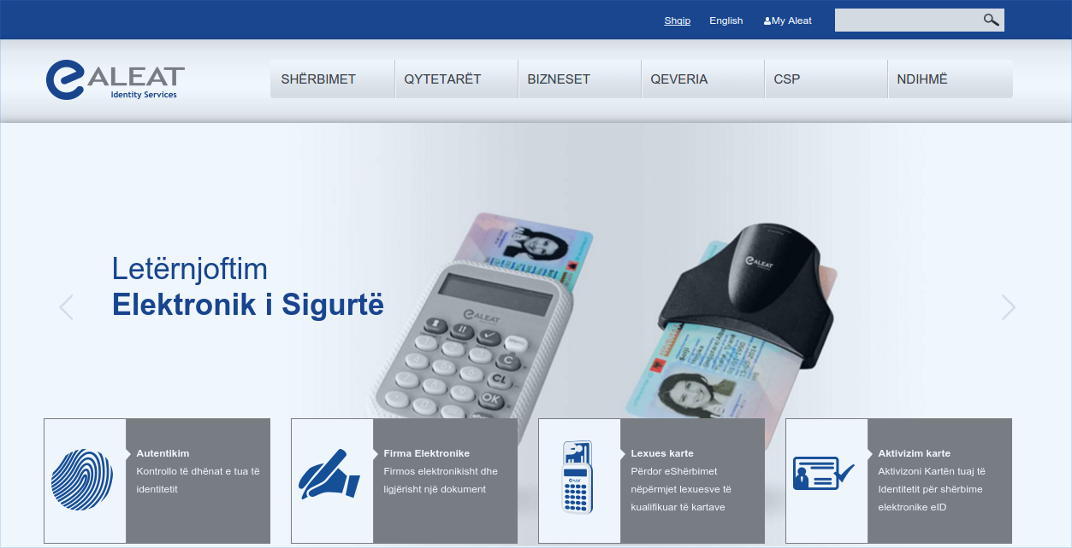

Slide 3
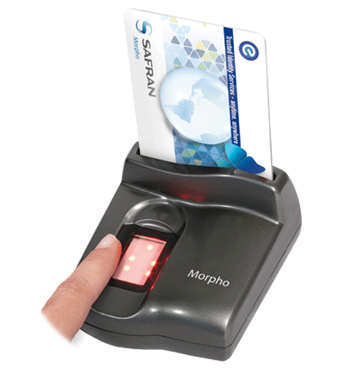
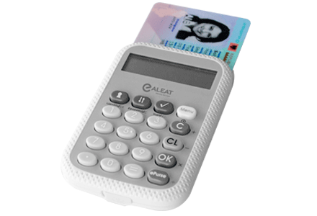
Paisjet: me pin dhe biometrike

Slide 4
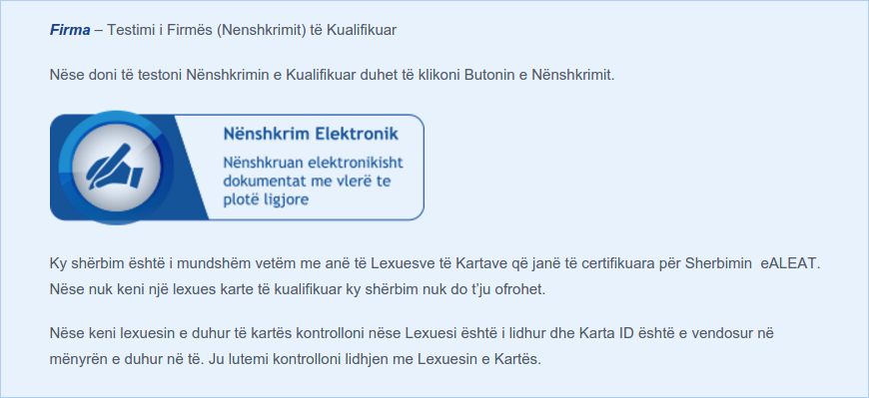
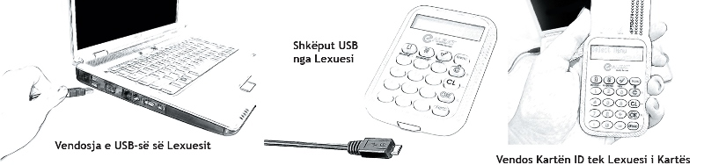

Slide 5
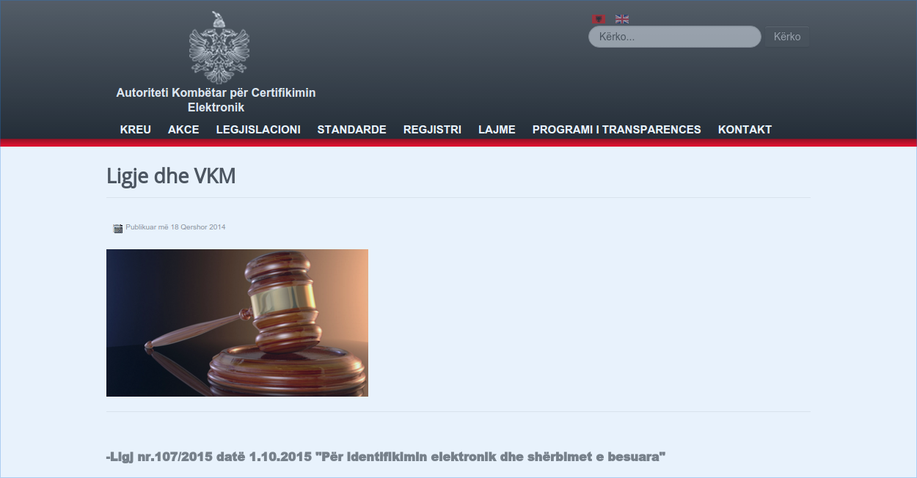
Legjislacioni

Slide 6
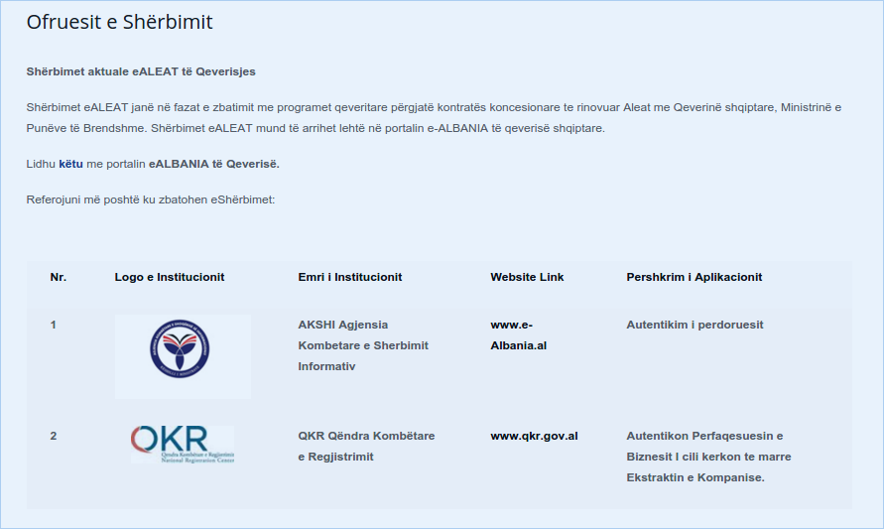

Slide 7
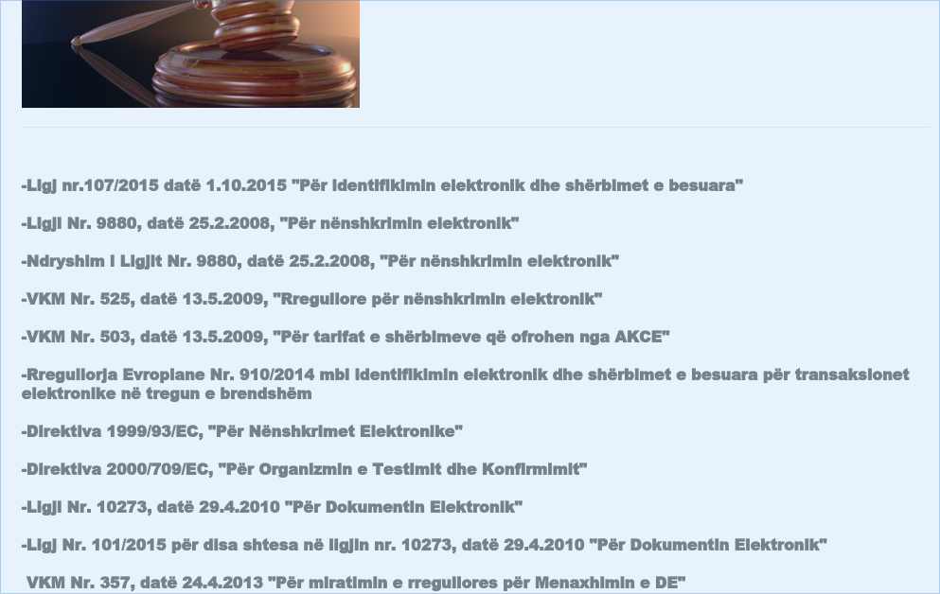

Slide 8
IDEJA: Nënshkrimi Elektronik i Dokumentave të Noterisë
Noterët do pajisen me lexues karte dhe me trajnimin e nevojshëm.
Dokumentat do skanohen dhe do nënshkruhen me firmën elektronike të noterit.
Kontratat do nënshkruhen me firmën elektronike të palëve dhe atë të noterit.
Të gjitha dokumentat do të ruhen në një databazë qëndrore, në varësi të Ministrisë së Drejtësisë.
Verifikimi i origjinalitetit të dokumentit do të bëhet përmes një aplikacioni online, në varësi të Ministrisë së Drejtësisë, i cili verifikon njëkohësisht edhe vlefshmërinë e firmës së noterit.

Slide 9
Përfitimet nga ky projekt
Dokumentat me nënshkrim elektronik janë të pa-fallcifikueshme.
Kjo sjell rritjen e sigurisë dhe besueshmërisë së sistemit noterial (dhe atij ligjor në përgjithësi).
Përdorimi i dokumentave elektronike shkurton kostot dhe kohën e transferimit të dokumentave (mund të dërgohen me email në institucionet përkatëse).
Burokracitë do të pakësohen dhe cilësia e shërbimit për qytetarët do të rritet.

